Slide 1
Готовность ребёнка к школе

Slide 2
4 стороны готовности ребёнка к школе
Эмоционально-волевая готовность
Социально-психологическая готовность
Личностная готовность (готовность мотивационной сферы)
Интеллектуальная готовность

Slide 3
1. Эмоционально-волевая готовность
Замечено, что с переходом в новый возрастной период происходят серьезные изменения в отношении ребенка к самому себе. Возникает активное действенное отношение к собственным эмоциям. Меняется все самосознание ребенка, в том числе самооценка. Самооценку дошкольника отличают явная необъективность и завышенность.

Slide 4
Волевая готовность пронизывает все стороны готовности. Но компоненты волевого действия еще недостаточно развиты.
Лучше, давая ребенку объемное задание, членить его на численно и содержательно обозримые этапы с промежуточным контролем и напоминанием о способах действия и конечной цели. Это повышает общую целенаправленность действий, формирует умение самостоятельно и последовательно контролировать себя.

Slide 5
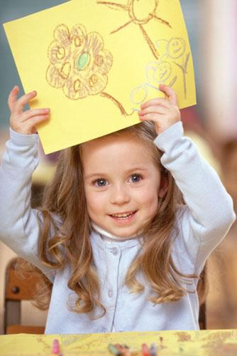
2. Социально-психологическая готовность к школе
Огромное значение для психологической готовности к школе имеет формирование сферы отношений ребёнка со взрослыми, сверстниками и к самому себе.

Slide 6
Самым общим показателем готовности личностно-социальной сферы ребенка является отношение к школьному учению. В этом смысле очень важным оказывается то, что ребенок знает о школе, сформировалась ли положительная установка на школу, учителя, учебу и т.д.

Slide 7
3. Личностная готовность (готовность мотивационной сферы) к школе
Хочет ли ребенок идти в школу, учиться, интересуется ли он школьной жизнью и учебой, что является ведущим мотивом в этой готовности.
Специфика школы связана для ребенка с необходимостью ориентироваться на жестко заданные социальные нормы.

Slide 8
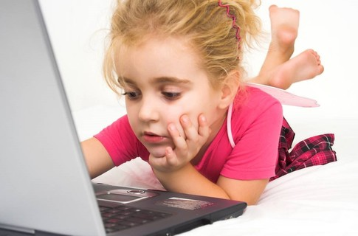
Все это значит, что готовность к школе — это и готовность к овладению высокоопосредствованными "внеситуативными" формами регуляции деятельности, позволяющими строить ее в соответствии с заданными нормами.

Slide 9
4. Интеллектуальная готовность к школе
Долгое время о готовности интеллекта ребенка к школе судили по количеству выявленных у него знаний, по словарному запасу, по конкретным умениям и навыкам. Но это — не единственное мерило интеллектуальной готовности к школе.
Существующие программы, их усвоение потребуют от ребенка умения сравнивать, анализировать, обобщать, делать самостоятельные выводы, т.е. достаточно развитых познавательных процессов.

Slide 10
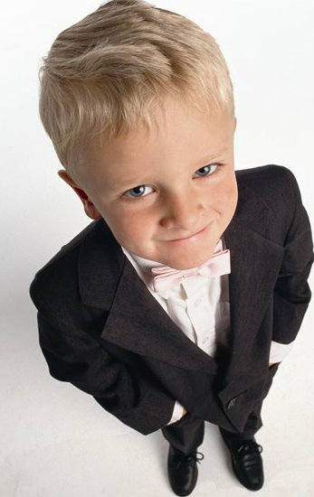
Поэтому, говоря об интеллектуальной готовности ребенка к школе, имеют в виду общие характеристики его мышления. Для безболезненного вхождения в освоение учебной деятельности к старшему дошкольному возрасту должны быть сформированы наглядно-образное мышление и отдельные операции понятийного.

